Slide 1
С праздником , долгожданным , радостным
и грустным!

Slide 2
Листая школьные страницы

Slide 3
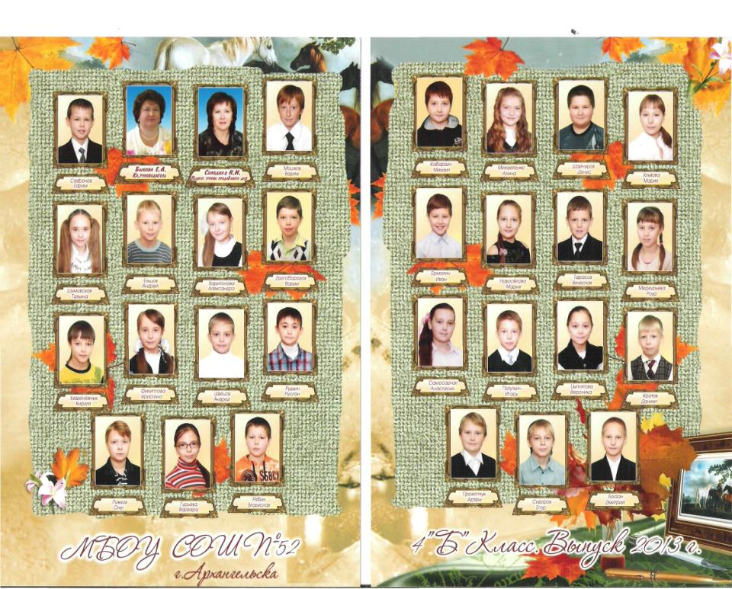
Общее фото

Slide 5
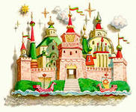

Slide 6
Приказ
1.Допуспить к государственным экзаменам Министерства внутренних дел и внешних связей в полном составе.
2. Царице тоже устроить экзамен, несмотря на то, что она сдаёт его каждый день. Но жизнь - особенный предмет и может всегда задать вопросы новые и на них Царица должна найти ответы непременно.
3. Назначить ассистентом и консультантом на время экзаменов Главного советника.
Министр народного образования Грамотейкин

Slide 7
Удивительная вещь –
экзамен!

Slide 8
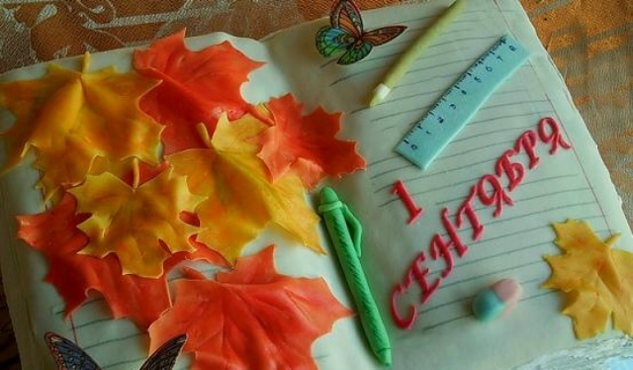

Slide 9
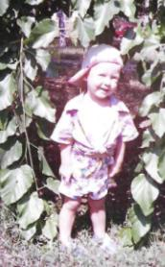
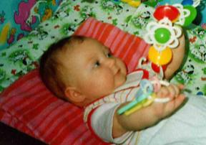
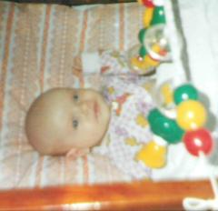
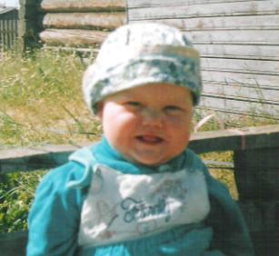
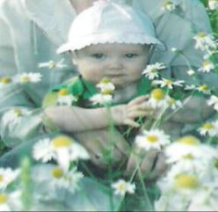
2002-2003 год

Slide 10
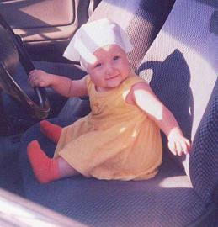
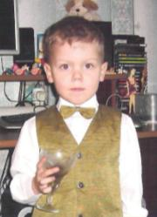
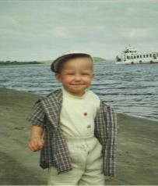
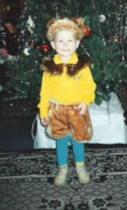
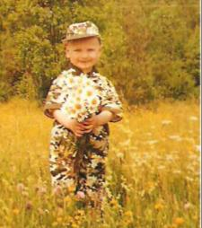
2003-2004 год

Slide 11
2009 год

Slide 13
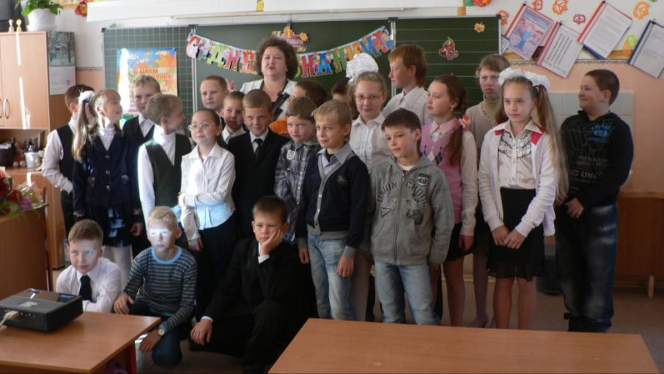
2013год

Slide 14
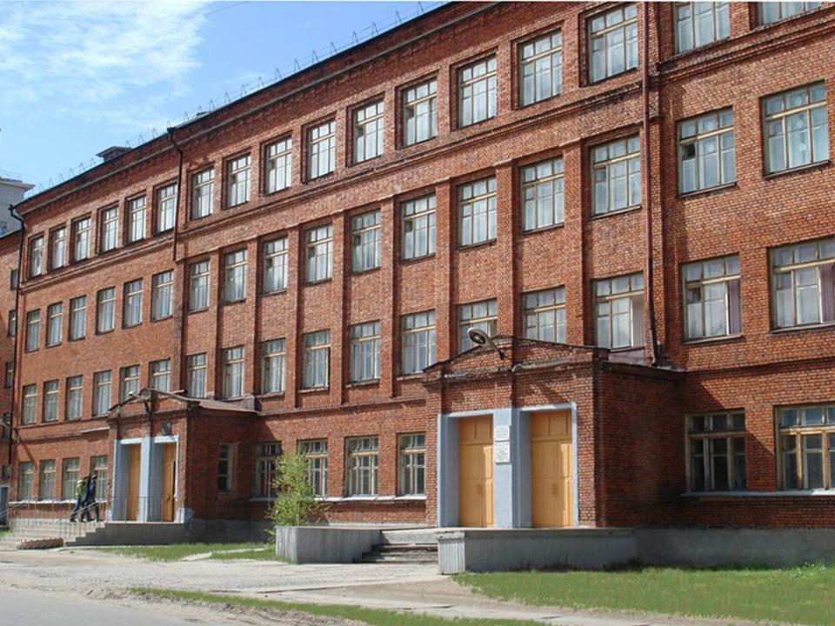

Slide 16
Удивительная вещь –
экзамен!

Slide 17
Удивительная вещь –
экзамен!

Slide 18
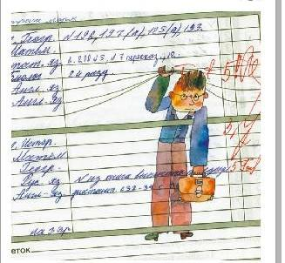
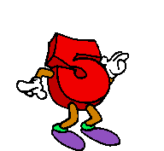
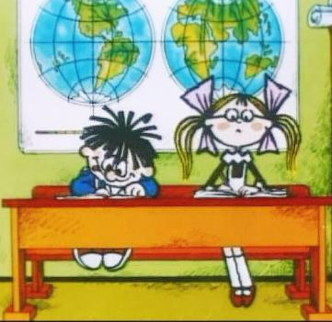

Slide 19
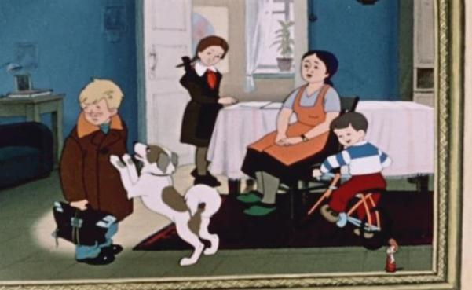
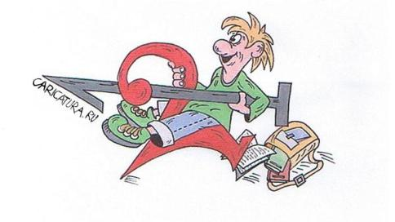

Slide 21
«Школьные перевёртыши»
Плюсминусник
Математика
АБВГДЕйка
Чтение , русский язык
Картинотворение
Рисование
Мастерок
Технология
Прыг-скок
Физкультура
Ля-ля-фа
Музыка
45 минут на бочке с порохом
Окружающий мир

Slide 22
Чтение
Русский язык
Математика
ИЗО
Физ-ра
28
Понедельник , четверг
9
10

Slide 23
Удивительная вещь –
экзамен!

Slide 24
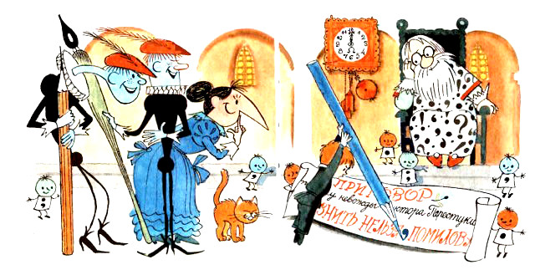
Знай правила русского языка

Slide 25
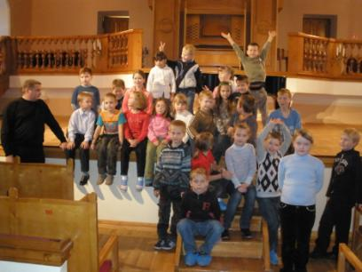
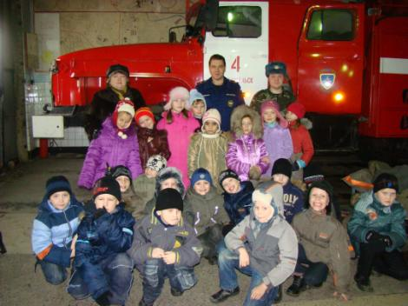
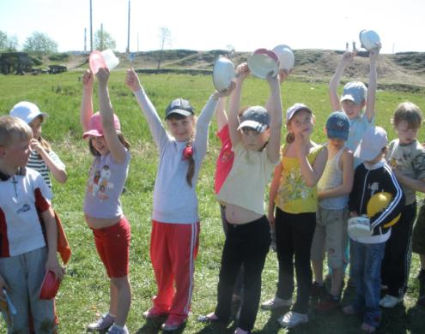
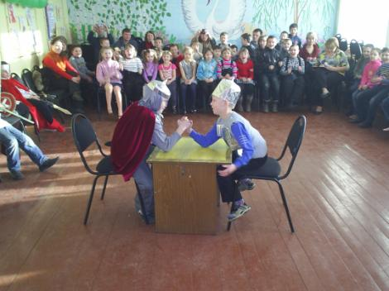
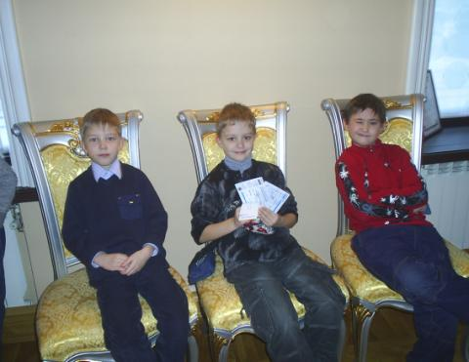
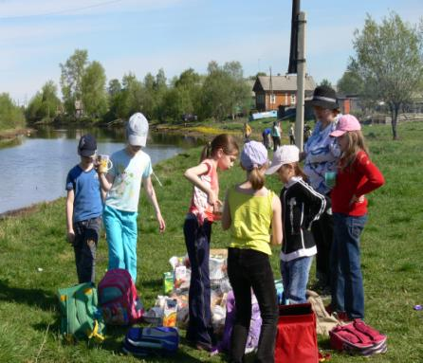

Slide 26
Удивительная вещь –
экзамен!

Slide 27
Удивительная вещь –
экзамен!

Slide 28
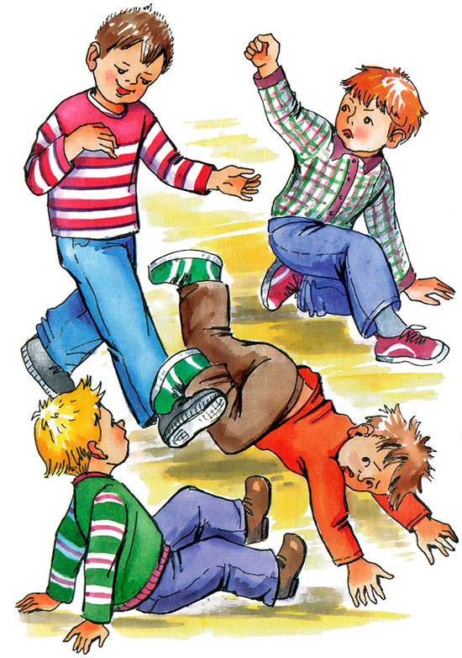
Ура! Перемена!

Slide 30
Удивительная вещь –
экзамен!

Slide 31
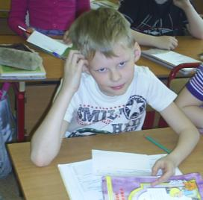
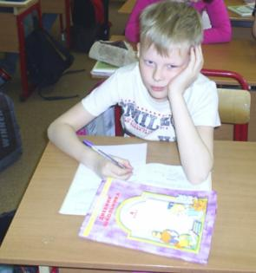
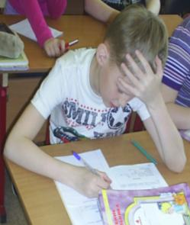
Баллада об уроке.

Slide 32
Удивительная вещь –
экзамен!

Slide 34
Удивительная вещь –
экзамен!

Slide 38
Лукоморье

Slide 39
Удивительная вещь –
экзамен!

Slide 40
Кем быть?

Slide 41
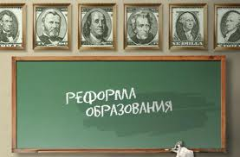
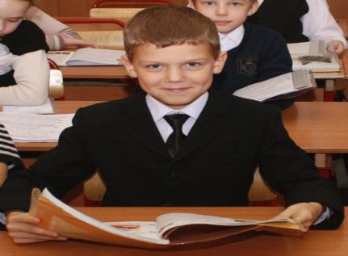

Slide 42
Удивительная вещь –
экзамен!

Slide 44
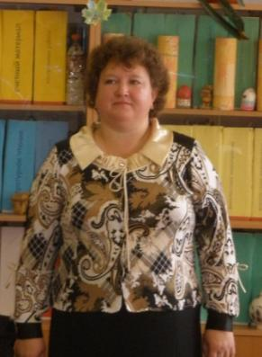
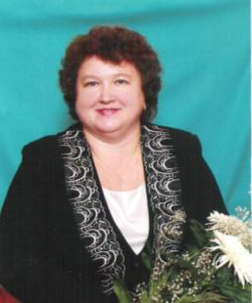
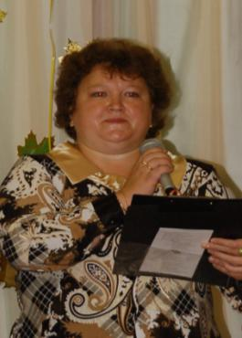
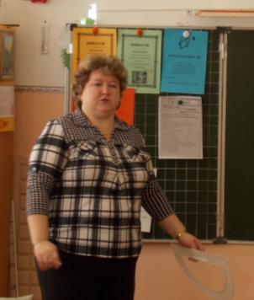
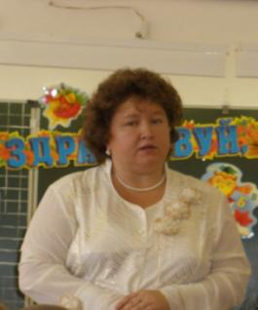

Slide 45
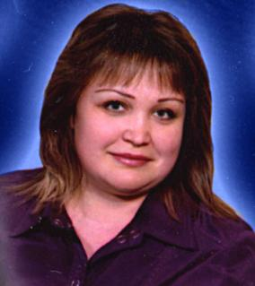
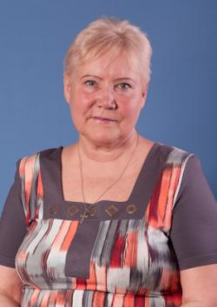
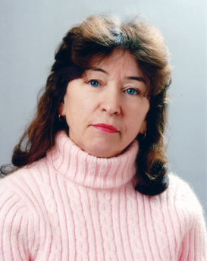
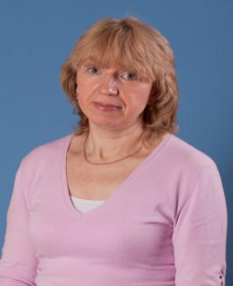
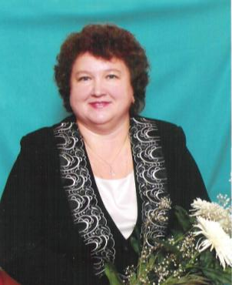
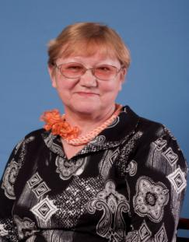

Slide 46
ГПД + фильм

Slide 47
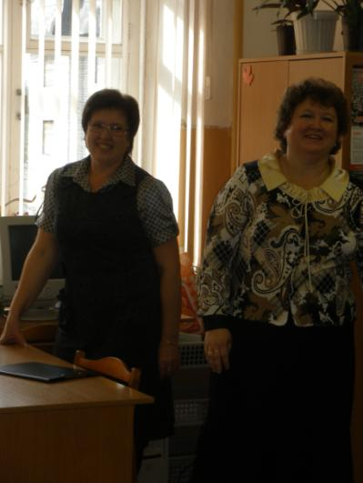
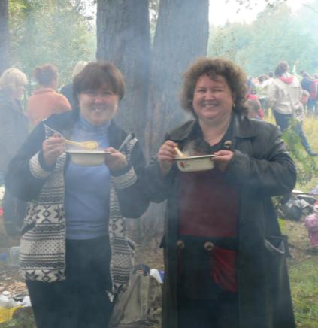

Slide 50
Удивительная вещь –
экзамен!

Slide 58
